Slide 1
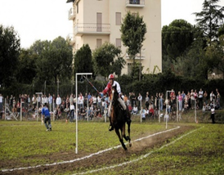
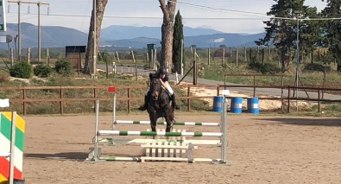
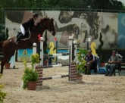
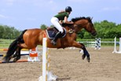
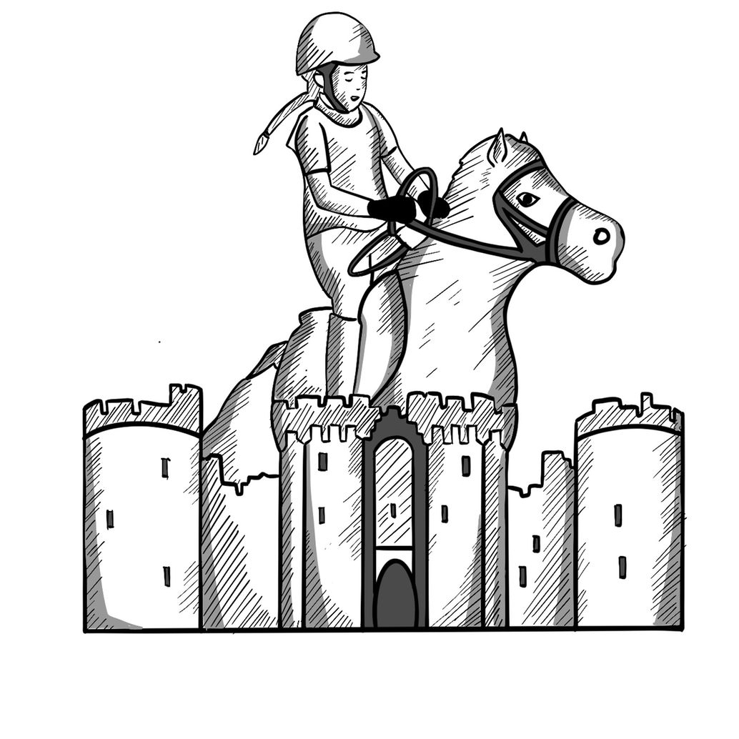
TROFEO del PALIO DI SAN NICOLA MENTANA
IL TROFEO VERRA’ DISPUTATO NEI CENTRI IPPICI DELLA CITTADINA DI MENTANA IN OCCASIONE DEL
PALIO DI SAN NICOLA DEL 8 SETTEMBRE 2024.
PROGRAMMA DELLE TRE TAPPE
1^ TAPPA DOMENICA 2 GIUGNO 2024
CENTRO IPPICO TALUS
2^ TAPPA DOMENICA 21 LUGLIO 2024
CENTRO EQUESTRE MONTEROTONDO
3^ TAPPA TAPPA DOMENICA 22 SETTEMBRE 2024
CENTRO IPPICO HORSE JUMPING
(assegnazione del Trofeo)
CENTRO IPPICO I RANGERS CENTRO IPPICO FREEE RIDE CENTRO IPPICO PONY CASTLE
il trofeo verrÀ disputato su percorsi di salto ostacoli
Inizio ore 09:30
CATEGORIA | FORMULA
PRIMI PASSI | GIMKANA JUMPING/BARRIERE A TERRA PRECISIONE
L40 | PRECISIONE ( A SORTEGGIO 1°/2°/3° )
L60 | TEMPO
L70 | TEMPO
LB80 | TEMPO
B90 | TEMPO
100 | TEMPO
Per informazioni: Achille Iacovelli cell:3930493213 – Fiorella Di Natale cell: 3490513430
email: iacovelli_equitazione@libertasnazionale.it

